Slide 1

Новинка ТЭПП сухие корма для собак «Авва Fresh»
Ноябрь 2016

Slide 2

Новинка сухие корма ТЭПП Авва Fresh Holistic
Линейка кормов Авва Fresh Holistic произведена в Бельгии, на заводе United Petfood Producers, который имеет сертификат GMP (Европейский контроль качества продукции).
Авва Fresh относится к классу холистик, потому что:
содержит высокое количество (до 55%) самого ценного источника белка – свежего сырого мяса, поэтому легко усваивается
не содержит ГМО и антибиотиков
ингредиенты обработаны при невысоких температурах, что максимально сохраняет их пользу
содержит минимальное количество белков растительного происхождения
содержит высококачественные белки, которые можно использовать в пищу человеку
Корма линейки Авва Fresh являются гипоаллергенными, так как, в их составе:
в каждом корме один, максимум два источника белка животного происхождения
исключена пшеница, содержащая глютен, который может являться причиной аллергии и расстройства пищеварения
Линейка кормов Авва Fresh Holistic:
для щенков мелких пород с индейкой
для щенков средних пород с ягненком и индейкой
для взрослых собак мелких пород с уткой
для взрослых собак мелких пород с ягненком и индейкой
для собак мелких пород старше 7 лет с индейкой

Slide 3
Основные преимущества Авва Fresh Holistic
гранула имеет оптимальную форму и твердость, поэтому поддерживает здоровье зубов (механическая чистка)
корм содержит комплекс минералов, в том числе цинк и медь, жирные кислоты Омега 3-6, витамины А и В, которые поддерживают шерсть и кожу в здоровом состоянии
корм содержит витамины С и Е, поэтому способствует поддержанию иммунитета
Авва Fresh сочетает разные типы клетчатки (нерастворимая – пульпа сахарной свеклы, целлюлоза; растворимая – сушеный цикорий, плоды рожкового дерева, сушеные яблоки, сушеная морковь, дрожжи), что способствует поддержанию нормального пищеварения
в составе кормов содержится глюкозамин, хондроитин, МСМ (метилсульфонилметан), Омега 3 жирные кислоты, которые поддерживают здоровье суставов
корм содержит высококачественные источники белка, которые способствуют формированию крепкой мускулатуры
Все вышеперечисленные комплексы поддерживают здоровье всего организма Питомца.

Slide 4
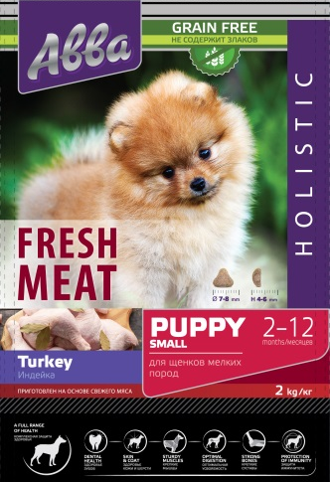
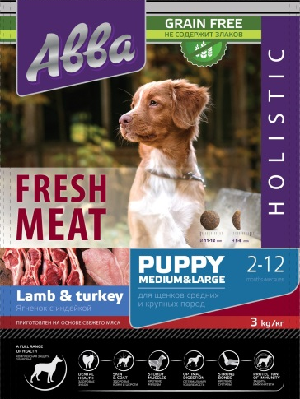
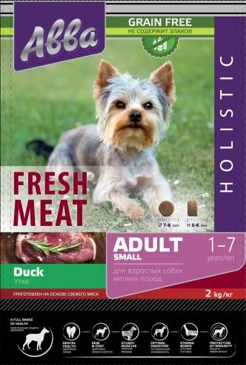
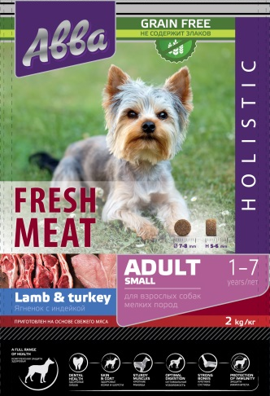
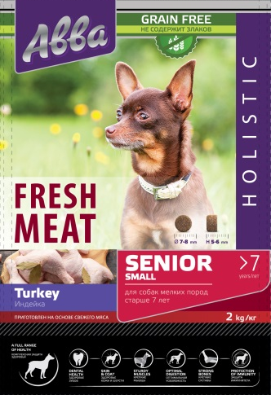
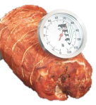
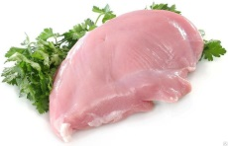






Новинка сухие корма ТЭПП Авва Fresh
лучшее усвоение
сохранение питательных свойств
безопасен
не содержит злаки
низкая аллергенность
пригоден в пищу людям
минимум источников белка растительного происхождения

Slide 5
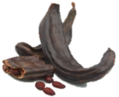
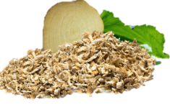
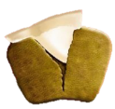

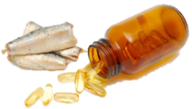





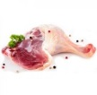


Основные преимущества Авва Fresh
Здоровое пищеварение
Чистые зубы
Здоровая шерсть и кожа
Здоровые суставы
Крепкий иммунитет
Крепкая мускулатура
Здоровая собака

Slide 6
Структура изучения
Обучение осуществляется во время Утреннего собрания на этапе «Тренировка/отработка»
Руководитель заранее распечатывает презентацию, изучает материал, чтобы ориентироваться в нем, иначе восприятие информации будет затруднено
  На каждых трех сотрудников распечатывается один комплект демонстрационных материалов
  После каждой темы необходимо задавать сотрудникам вопросы на предмет усвоения материала (напр. «Назовите преимущества корма Авва Fresh» и т.п.)
  Первый день смены
  Изучаются и отрабатываются навыки продаж, влияющие на показатели магазина
  Изучается теоретический материал продукта недели (см. слайд 3 по 5)
  Отрабатываются навыки продаж (с первого дня смены) с использованием товара из материала продукта недели (см. слайд 3 по 5)
  Второй день смены
  Третий день смены

Slide 7
Третий день смены. Инструкция
Шаг 1
Шаг 2
Шаг 3
Выбираем технику (несколько техник), разбираемых в первый день смены.
Например:
Выявление потребностей (вопросы о питомце, вопросы об опыте использования товара, вопросы о требованиях к товару, резюмирование, уточнение);
Презентация товара (обращение к потребностям, связка свойство-выгода, демонстрация, подтверждение выбора).
ВИВП (вопрос об опыте использования предлагаемого товара, информация, выгода и побуждение) и так далее.
Выбираем конкретный товар из темы по продукту недели, разбираемой во второй день смены (находим товар в зале).
Например:
Изучая текущую тему мы выбрали сухой корм для собак ТЭПП Авва Fresh.
Проводим отработку выбранной техники (шаг 1) с использованием выбранного товара (шаг 2).
Пример:
В ПЕРВЫЙ ДЕНЬ СМЕНЫ мы отрабатывали технику ВИВП. Во второй день смены изучали текущую тему и выбрали сухой корм Авва Fresh. Поэтому в ТРЕТИЙ ДЕНЬ СМЕНЫ мы будем предлагать сухой корм по технике ВИВП.
Примечание: памятка по проведению отработки находится на следующем слайде.

Slide 8
Краткая памятка по проведению отработки
1. Определение ролей
2. Вводная информация
Распределение ролей между участниками (Продавец, Покупатель, Наблюдатель).
Объяснение сотрудникам сценария действий их персонажей (для Покупателя – за каким товаром пришел, как реагирует на действия Продавца, для Продавца – какие техники применяет, для Наблюдателей – за какими действиями наблюдать, какую обратную связь давать в конце упражнения).
4. Обратная связь и анализ
3. Тренировка
Обсуждение техник, которые получились и над которыми нужно еще работать. Первыми отвечают Наблюдатели.
Фактическое проведение отработки.

